Slide 1
Nadaní žáci v naší škole PhDr. Eva Vondráková
Hotel Artemis Praha, 19.11.2018

Slide 2
Co potřebuje vědět škola o nadaných
Vzdělávací, emocionální a sociální potřeby nadaných v souvislostech.
SENG - nadané děti stále jako ohrožený druh.
HELP – mezinárodní spolupráce praktiků.
STEM - radost z poznávání.
Zajímavosti z mezinárodních konferencí
o nadaných (ICIE, WCGTC, MiB aj.).
Zkušenosti s inkluzí nadaných v zahraničí.
PARADIGMA – potřeba/nutnost změny.

Slide 3
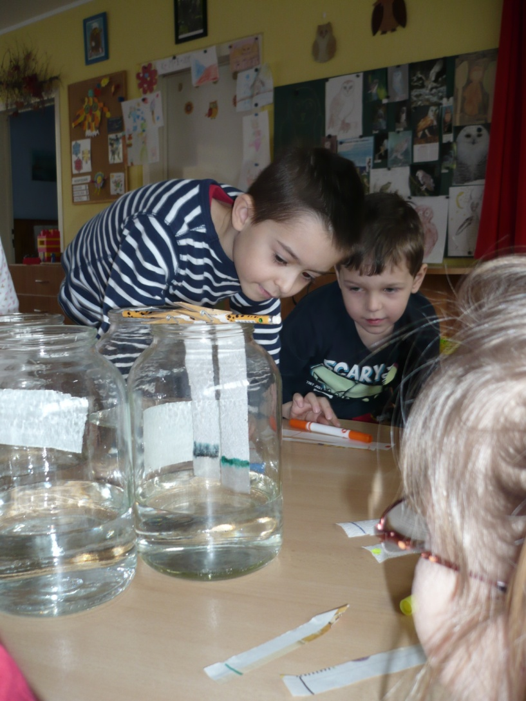
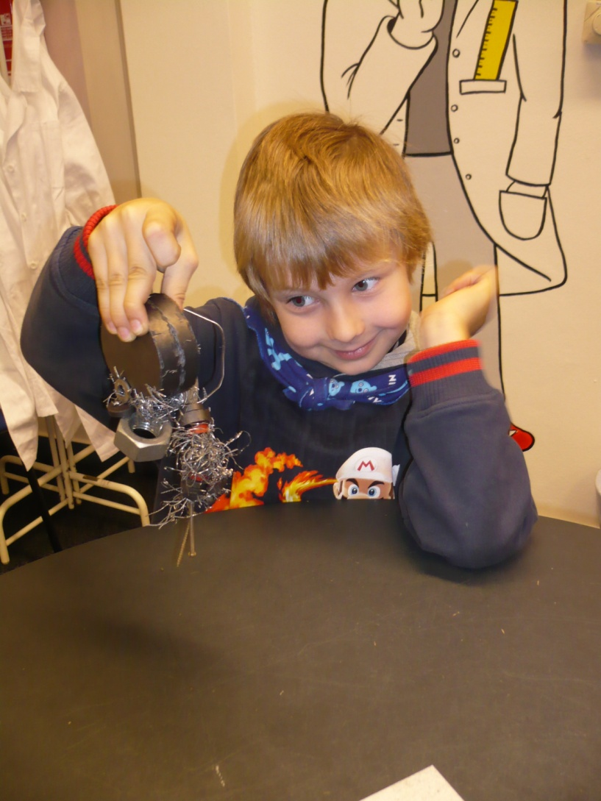
Jak prožívají své vzdělávání a výuku nadané děti?
Jaké jsou „oblíbené omyly“ používaných postupů
a postojů k nadaným?
Nadšení malí vědci v bývalé třídě Sovičky v MŠ Rozmarýnek Praha 13 a jejich vědecká příprava
na úspěšné umístění v mezinárodní soutěži Mise X, určené školákům od 8 let výše.

Slide 4
Bloomova taxonomie: 6. hodnocení – umím to zhodnotit a případně změnit k lepšímu 5. syntéza – chápu souvislosti, umím to zase složit - /po zhodnocení vylepšit 4. analýza – vím, z čeho se to skládá, umím to rozebrat, rozumím tomu ----------------- 3. aplikace – vím, jak se to používá 2. porozumění/pochopení – vím, k čemu se to používá 1. znalost/zapamatování – vím, co to je, umím to pojmenovat
Nadané děti mají potřebu porozumět podstatě věcí.
Běžná školní výuka to většinou nenabízí.
Ke kurzům CTY: absolventka kurzů, studentka Keplerova G:
Pochopila jsem nejen jak věci fungují,
ale i proč tomu tak je.

Slide 5
Úrovně nadání Miraca U.M.Gross: Charakteristiky nadaných, in: Applied Practice for Educators of Gifted and Able Learners, Hava E.Vidergor and Carole Ruth Harris (Eds.) 2015
Úroveň: IQ: Výskyt v populaci:
Základní 115 – 129 1:6 až 1:30
Střední 130 – 144 1:40 až 1:1000
Vysoká 145 – 159 1:1000 až 1:10 000
Výjimečná 160 – 179 1:10 000 až 1:1 000 000
Mimořádná 180+ Jeden z více než milionu

Slide 6
Kdo se o vzdělávání nadaných zajímá a proč
politici, kteří chtějí vybudovat prosperující společnost –tak začal zájem o studium nadaných
na počátku existence USA a takto se z rybářské vesnice stala jedna z nejúspěšnějších ekonomik světa –Singapur;
vědci, kterým dělá starost nedostatek uchazečů o studium –zejména přírodovědných a technických oborů, neboť o to méně mezi nimi bude i mimořádných talentů, schopných posunout hranice poznání dále;
zaměstnavatelé, kteří navzdory nezaměstnanosti obtížně hledají odborníky na některé kvalifikované profese;

Slide 7
Kdo se o vzdělávání nadaných zajímá a proč
rodiče, kteří na základě zkušeností se vzděláváním dětí iniciovali změny v legislativě a vzdělávání nadaných ve svých zemích (například Holandsko, Německo, Velká Británie, poslední dobou i Francie a země severní Evropy);
učitelé, kterým záleží na tom, aby se co nejlépe rozvíjeli všichni jejich žáci –tedy i nadaní;
nadaní studenti, hledající vzdělávání, které by pro ně bylo opravdu přínosné.

Slide 8
Problémy, které je třeba řešit:
Rozvoj potenciálu každého jednotlivce
Péče o (mimořádně) nadané
Inteligentní nakládání s vlastním životem
Inteligentní způsob fungování společnosti
Týká se jednotlivců
Menších skupin
Společnosti
Lidstva
Současnosti
Blízké budoucnosti
Vzdálené budoucnosti

Slide 9
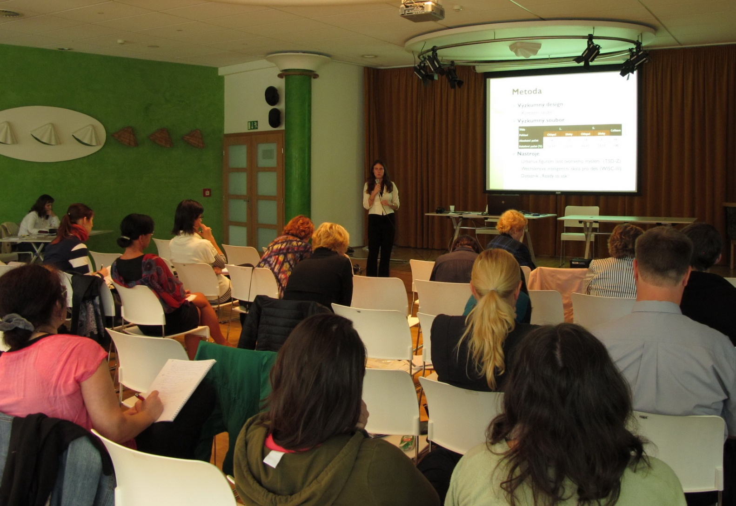
V Obřadní síni radnice Prahy 13 se konají .Pracovní dny a konference Společnosti pro talent a nadání/STaN/,z.s. Na snímku prezentace „Využití otázek ve vzdělávání nadaných“, Univerzita Hradec Králové
Činnost Klubu rodičů a učitelů STaN je podporována dotací Prahy 13

Slide 10
Leo Pahkin, člen Národní rady pro vzdělávání, Finsko
Je třeba podporovat rozvoj každého jedince –
od handicapovaných po nadané (včetně nadaných).
Interpretace, že je třeba pomáhat jen slabším,
aby se snížil rozdíl mezi oběma skupinami, je mylná.
Z diskuze v rámci tématické sekce moderované
Leo Pahkinem 19.10. a z osobního rozhovoru L.P.
a autorky (E.V.) 20.10.2012 na konferenci
Systemic strategies in teaching gifted students –
a way to the future of education,
19.-20.10.2012 ve Varšavě.

Slide 11
Péče o nadané, definice, legislativa, financování
Více než na formalitách záleží na dobré vůli:
Když je zájem, finance se najdou (Joan Freemanová)
Jižní Korea má vedle školského zákona zvlášť zákon o vzdělávání nadaných.
Izrael nemá legislativu k nadaným, má ale fungující systém.
Na dotaz (na izraelském ministerstvu školství), jak je možné,
že je tedy péče o nadané financována, jsme dostali odpověď:
„Naše vláda ví, že je to důležité“.

Slide 12
Změna paradigmatu v excelenci, inovaci, tvořivosti, vzdělávání nadaných Prof. Taisir Subhi Yamin, ICIE (Mezinárodní centrum inovací ve vzdělávání) 2017
Změna paradigmatu je důležitá radikální významná změna, která se stane, když obvyklý způsob myšlení a konání je nahrazen novým, zcela odlišným.
Např. ve fyzice jsme si dlouho mysleli, že atom je nejmenší možnou částicí. Nová technologie a výzkum ve fyzice ukázaly nesprávnost této teorie.
Podobně ve vzdělávání nadaných dochází ke změně paradigmatu a je tu zoufalá potřeba změny a otevření nových horizontů pro výzkum a praxi. Z rozsáhlého vědeckého přehledu vyplývá, že mnohé aspekty vzdělávání nadaných jsou chybné či dokonce škodlivé a nemělo by se v nich pokračovat.

Slide 13
Co ztrácíme, nepodporujeme-li nadané
„Mnoho nadaných a talentovaných dětí, jestliže se jim nedostává odpovídající podpory, upadá a nerozvíjí své nadání, které by je mohlo dovést k vědeckým objevům, umělecké tvorbě, umožnilo by jim stát se vůdčími osobnostmi nebo prostě jen šťastnými lidmi, s přiměřenou sebedůvěrou. Ignorováním talentů ztrácí i společnost. Ztrácí tvořivé vůdčí osobnosti ve vědě, umění, politice a získává frustrované odpadlíky ze škol, společnosti, veřejného života a někdy i ze života vůbec.“
Erika Landau,
zakladatelka Institutu pro nadané a talentované děti,
Tel Aviv

Slide 14
Potřebujeme tedy zlepšit informovanost a tím i postoj společnosti/školy k nadaným.
Upravit výuku tak, aby odpovídala vzdělávacím, emocionálním a sociálním potřebám nadaných. Přiměřenou náročnost, tempo, témata a přátelskou atmosféru.
Získávat informace ze solidních zdrojů (respektovat odbornost a etiku).
Sledovat aktuální situaci a na mezinárodní úrovni spolupracovat s odborníky na zlepšování podmínek pro zdravý rozvoj osobnosti a realizaci potenciálu nadaných.

Slide 15
Děkuji za pozornost!
© 2018 PhDr. Eva Vondráková
Tuto konferenci pořádá
Nakladatelství FORUM s.r.o., divize školení a vzdělávání
Střelničná 1861/8a, Praha 8
tel: +420 251 115 576
fax: +420 251 512 422
office@forum-media.cz
www.forum-media.cz

